Slide 1
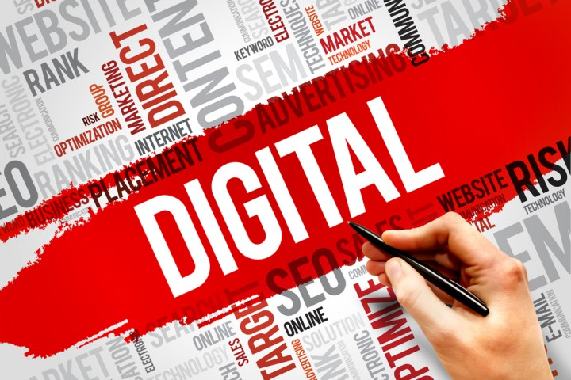
Les écosystèmes

Slide 2
Uniquement un terme bio ?
Ecosystème est un ensemble formé par une communauté d'êtres vivants en interrelation (biocénose) et son environnement (biotope).

Slide 3
Différents types
Ecosystème digital
Ecosystème high-tech
Ecosystème d’affaire
Ecosystème social
Ecosystème economique
Ecosystème d’entreprise

Slide 4
Différents types
Ecosystème digital
Ecosystème high-tech
Ecosystème d’affaire
Ecosystème social
Ecosystème economique
Ecosystème d’entreprise

Slide 5

Les fabricants de matériel photographique comme Canon ou Nikon ont, bien avant l’ère digitale, utilisé le concept d’écosystème pour favoriser la commercialisation de leurs objectifs et accessoires adaptables uniquement sur leurs boitiers Reflex. Mais l’avènement d’une société numérique a donné une toute autre dimension et connectivité.

Slide 6
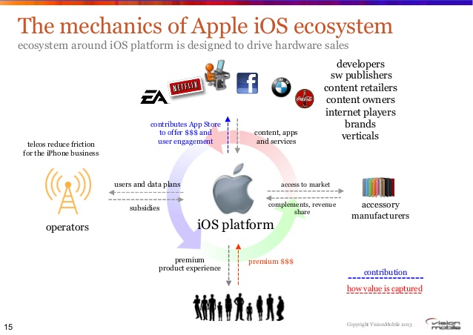
Un exemple ?

Slide 7
Les avantages ?
L’écosystème est généralement centré sur l’utilisateur.
Fidélisation du client
L’écosystème assure aussi une meilleure cohérence et synchronisation des différents éléments et acteurs.
Il favorise donc le cross-selling en facilitant l’accès du client à des offres contextuelles, complémentaires ou même proposées par des partenaires.

Slide 8
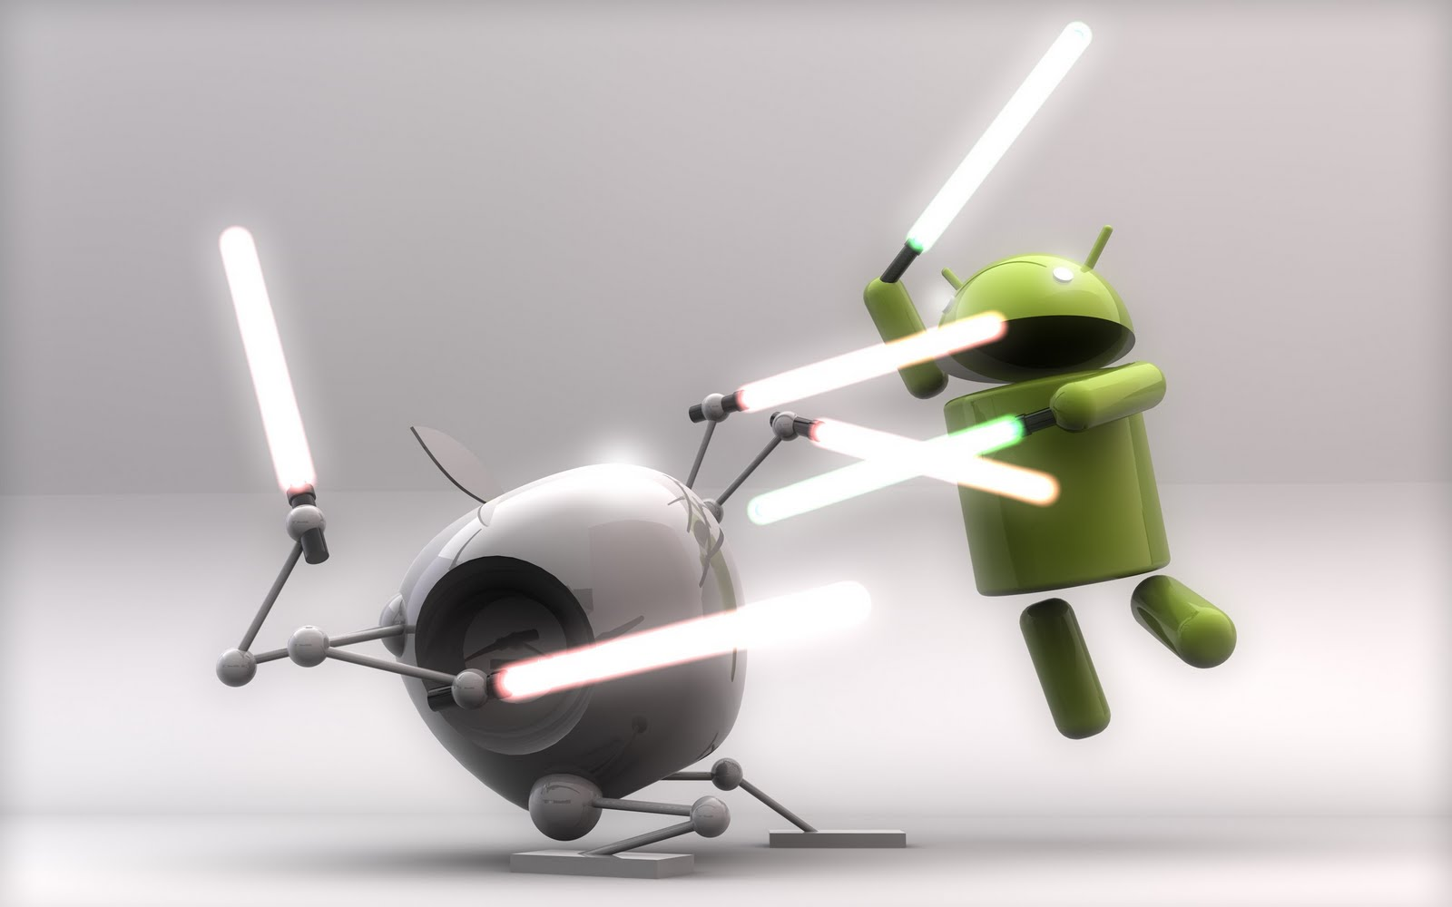
La différence Apple / Android

Slide 9
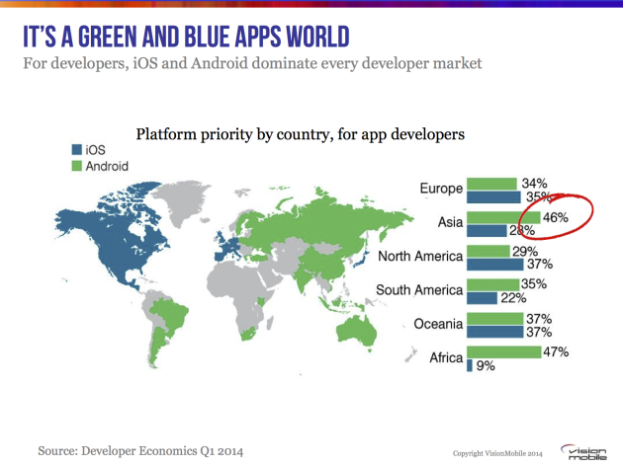

Slide 10
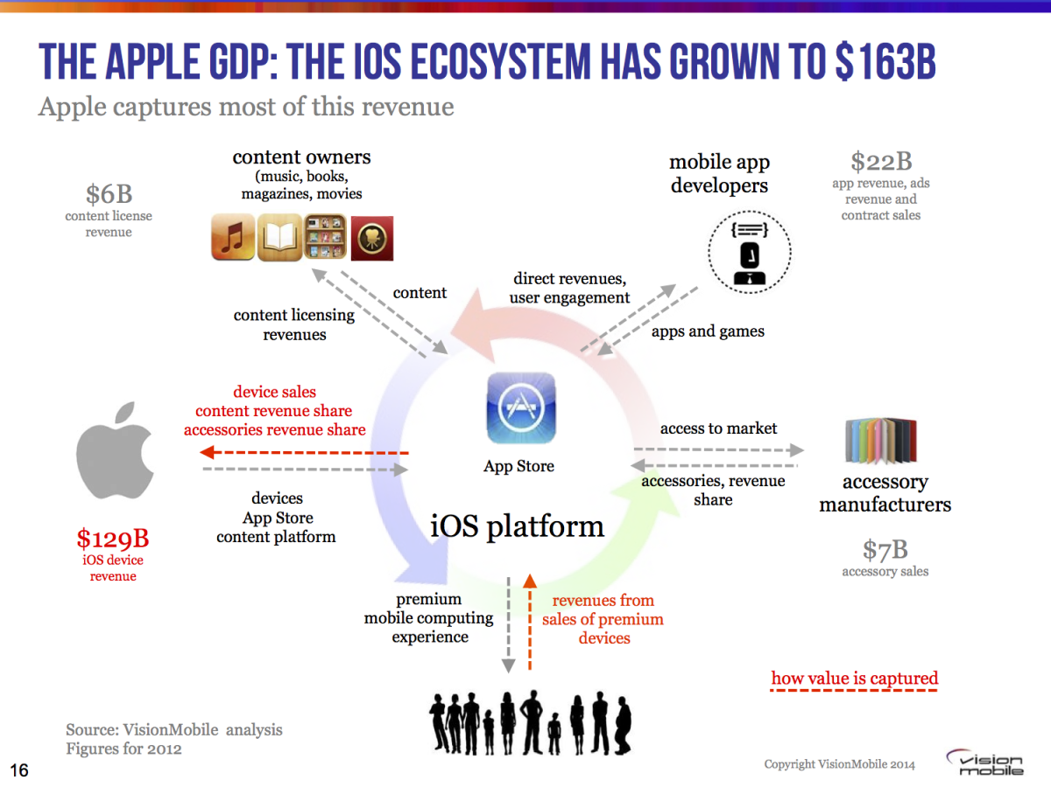

Slide 11
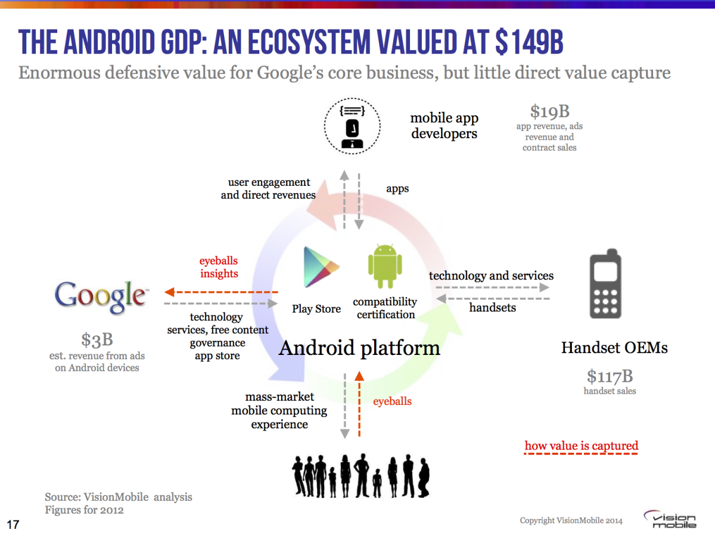

Slide 12
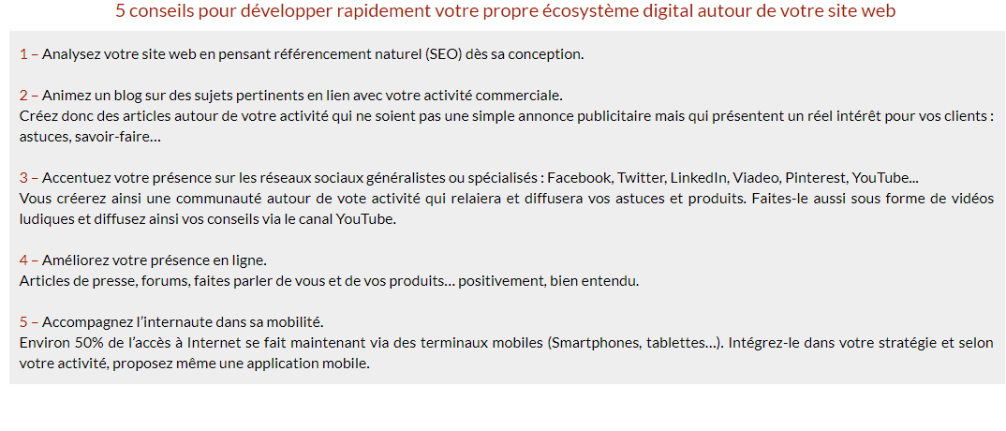

Slide 13
Woah !

Slide 14
Quelqu’un pour récapituler ?

Slide 15
BONUS
On fait notre propre ecosystème high tech ?

Slide 16

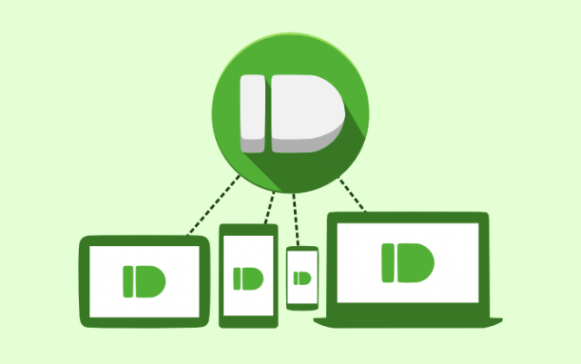
Automate / PushBullet

Slide 17
Merci à vous !

